Slide 1
METODICKÁ PODPORA POSKYTOVANÁ ŠKOLÁM V PUBLIKACÍCH ČŠI PRO ROZVOJ MATEMATICKÉ GRAMOTNOSTI
Ing. Dana Pražáková, Ph.D. | metodik aktivity Spolupráce v projektu Komplexní systém hodnocení
Online konference projektu SRP Centra podpory │ 18. 10. 2021

Slide 2
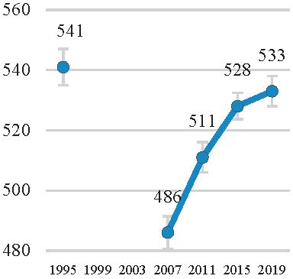
VĚDOMOSTNÍ ÚROVNĚ – VÝVOJ V ČR
MATEMATIKA
Notes:
Od roku 2007 se snižoval podíl žáků se slabým výsledkem (nízká vědomostní úroveň a pod ní) v matematice a zvyšoval se podíl žáků s výbornými výsledky (vysoká a velmi vysoká úroveň). Rozložení žáků v roce 2019 je velmi podobné rozložení v roce 1995, podíl žáků ve velmi vysoké úrovni je o málo nižší (o 6 procentních bodů).

Slide 3
1
ZJIŠTĚNÍ Z DOTAZNÍKŮ
Notes:
Velká mezinárodní šetření jsou již tradičně doplněna o sadu kontextuálních dotazníků, díky nimž se dozvídáme informace o podmínkách a průběhu vzdělávání a také o postojích a názorech žáků
V rámci šetření TIMSS 2019 se dotazníkového šetření zúčastnili žáci, jejich rodiče, učitelé a ředitelé škol
V dnešní prezentaci se zaměříme jen na některá zajímavá témata, podíváme se na domácí zázemí žáků, důraz škol na studijní úspěch, účast učitelů na dalším vzdělávání a také na to, jaký mají žáci vztah ke škole a jak se rádi učí matematiku a přírodovědu

Slide 4
DŮRAZ NA STUDIJNÍ ÚSPĚCH
Jak byste ohodnotil/a úroveň následujících aspektů ve vaší škole?
Pochopení cílů ŠVP ze strany učitelů
Úspěšnost učitelů při realizaci ŠVP
Nároky učitelů na výsledky žáků
Schopnost učitelů žáky inspirovat
Zapojení rodičů do činnosti školy
Ochota rodičů zajistit, aby žáci byli připraveni se učit
Nároky rodičů na výsledky žáků
Zájem rodičů na dobrých výsledcích žáků
Snaha žáků dobře ve škole prospívat
Schopnost žáků dosahovat vzdělávacích cílů školy
Respekt žáků ke spolužákům, kteří ve škole vynikají
Velmi vysoká – Vysoká – Střední – Nízká – Velmi nízká
INDEX DŮRAZ NA STUDIJNÍ ÚSPĚCH
Velmi vysoký důraz
Vysoký důraz
Střední důraz
Notes:
Posuzovali ředitelé – hodnotili úroveň aspektů ve škole, např. úspěšnost učitelů při realizaci ŠVP, nároky učitelů či postoje a angažovanost rodičů
Na základě odpovědí ředitelů byl zkonstruován index Důraz na studijní úspěch, který rozděluje školy do tří skupin (s velmi vysokým důrazem, s vysokým důrazem a středním důrazem)

Slide 5
DŮRAZ NA STUDIJNÍ ÚSPĚCH
Notes:
Na následujícím snímku můžeme vidět, že ČR patří k zemím s nejnižším důrazem škol na úspěch ve vzdělávání – nižší důraz byl zjištěn jen v Nizozemsku, Maďarsku a na Slovensku
Čeští žáci ve školách, které kladou vysoký důraz na studijní úspěch, dosahují průměrně o 29 bodů lepšího výsledku v matematice ve srovnání se žáky ze škol kladoucích střední důraz. V případě přírodovědy činí tento rozdíl 25 bodů

Slide 6
CO SI PŘEDSTAVIT POD POJMEM NASTAVENÍ MYSLI?
Proč se některým lidem daří rozvíjet svůj potenciál lépe, než jiným?
Růstové myšlení: s vynaložením dostatečného úsilí a vytrvalosti může každý jedinec cíleně zlepšovat svoje dovednosti a zvyšovat svůj potenciál.
Fixní myšlení: základní vlastnosti jedince jsou vrozené a jednou pro vždy dané.
Notes:
Koncept nastavení mysli vychází z otázky, proč se některým lidem daří rozvíjet svůj potenciál lépe, než jiným. Odpověď může mimo jiné spočívat ve způsobu, jakým lidé nahlížejí na své základní vlastnosti, schopnosti, na svůj potenciál a svoji kapacitu tyto vlastnosti aktivně zlepšovat a kultivovat.
Ve zkratce bychom mohli říci, že lidé, u nichž převažuje růstové myšlení, jsou přesvědčeni, že s vynaložením dostatečného úsilí a vytrvalosti může každý jedinec cíleně zlepšovat svoje dovednosti a zvyšovat svůj potenciál. Naopak lidé s převažujícím tzv. fixním myšlením považují základní vlastnosti jedince za vrozené a jednou pro vždy dané.
Převaha růstového či naopak fixního myšlení může do značné míry ovlivňovat, jak žáci přistupují k vlastnímu učení, jaké si kladou cíle, jak čelí různým výzvám, ale i to, jak se vypořádávají s překážkami či kritikou.

Slide 7
PROČ SE ZABÝVAT RŮSTOVÝM MYŠLENÍM?
Lidé s růstovým myšlením mají větší motivaci k učení. A to i v situacích, kdy narazí na překážku nebo udělají chybu. Člověk s fixním uvažováním naopak v překážkách vidí hrozbu a bojí se vlastního selhání, a proto hodnocení druhých snáší hůř.
Proč na typu uvažování záleží?
Příliš pozitivní hodnocení dětského výkonu orientované na přítomnost znemožňuje dětem mít velké sny a fantazírovat nad tím, jak by samy mohly být jednou úspěšné.
Školy, ve kterých se učitelé zajímají pouze o to, zda budou mít děti dobré známky, vychovávají generace lidí, kteří nebudou schopní v práci přežít bez odměny.
Zdroj: https://www.csas.cz/cs/firmy/articles/fixni-a-rustove-mysleni-jak-nas-ovlivnuje-hodnoceni-druhych
Notes:
Zdroj: https://www.csas.cz/cs/firmy/articles/fixni-a-rustove-mysleni-jak-nas-ovlivnuje-hodnoceni-druhych Autorka Dwecková v článku upozorňuje, že
„Školy, ve kterých se učitelé zajímají pouze o to, zda budou mít děti dobré známky, vychovávají generace lidí, kteří nejsou schopní v práci přežít ani den bez odměny. Příliš pozitivní hodnocení dětského výkonu orientované na přítomnost je tedy podle ní rovněž nevhodné – znemožňuje dětem mít velké sny a fantazírovat nad tím, jak by samy mohly jednou přispět společnosti.“

Slide 8
„NA MATEMATIKU PROSTĚ NEMÁM BUŇKY“?
Podíl žáků, kteří nesouhlasili s výrokem: „Tvoje inteligence je něco, co na sobě nemůžeš příliš změnit.“ (%)
Zdroj: PISA 2018. Jak uvažují naši žáci?
Notes:
Zdroj: PISA 2018 Jak uvažují naši žáci?

Slide 9
OBLASTI UČIVA, DOVEDNOSTI, UVOLNĚNÉ ÚLOHY
Sledované oblasti učiva – srovnání
MATEMATIKA 2015
MATEMATIKA 2019
Notes:
Rozložení oblastí dostálo v matematice změn. Oblast Data – nabývá na významu. Došlo k přejmenování této oblasti – je pojato šířeji. Používání dat k řešení problémových úloh.

Slide 10
SILNÉ A SLABÉ STRÁNKY ČESKÝCH ŽÁKŮ
MATEMATIKA
Uvažování
Čísla
Geometrie
Prokazování znalostí
Data
533
Notes:
Relativně lepší výsledek v okruhu znamená vyšší počet bodů na dílčí škále oproti celkovému skóre v předmětu.
V matematice si čeští žáci relativně lépe poradili s úlohami z tematických okruhů čísla a geometrie, ale naopak relativně hůře si vedli při řešení úloh zaměřených na práci s daty. Výsledek českých žáků v tomto okruhu stagnuje od roku 2011. Relativně lépe řešili úlohy na uvažování, naopak hůře úlohy na prokazování znalostí.
Prokazování znalostí – vybavit si definice, vlastnosti čísel a geometrických útvarů; rozpoznat, třídit čísla a tvary; počítání; měření.
Používání znalostí – určit vhodné či efektivní operace a strategie; vyjadřovat a modelovat pomocí tabulek, diagramů; sestrojovat geometrické útvary; provádět strategie a operace při řešení úloh.

Slide 11
PODPORA KOMUNIKACE VE TŘÍDĚ A ROZVOJ POJMU ZLOMEK V PUBLIKACI S UVOLNĚNÝMI ÚLOHAMI NA PODKLADĚ ŠETŘENÍ TIMSS 2015

Slide 12
DŮLEŽITOST KOMUNIKACE VE TŘÍDĚ
„ … Vygotsky (1971) poukazoval na úzké propojení myšlení a řeči. Budou tedy žáci moci rozvíjet své znalosti, dovednosti a schopnosti bez toho, aby dostatečně rozvíjeli svou řeč? O významu možnosti mluvit pro efektivní učení mluví i např. Šeďová (2019), jejíž nedávno publikovaný výzkum jasně dokládá, že žáci, kteří mají v hodině příležitost mluvit, se toho také mnohem více naučí.“
Vytvářet dostatek příležitostí pro konstruktivní debatu ve třídě by tedy měla být důležitým předpokladem kvalitní školy.
Notes:
V souladu s doporučením postupovalo 90% ředitelů ZŠ a 85 SŠ.
Pro 70 % učitelů ZŠ a 60 % učitelů SŠ byly alespoň některé části přínosné.
10% učitelů ZŠ a 14% učitelů SŠ se s doporučením neseznámila vůbec

Slide 13
REALITA HODIN V DISTANČNÍ VÝUCE
Pouze ve 21 % hospitovaných hodin matematiky měli žáci příležitost mezi sebou diskutovat.
Velký podíl žáků se během hodiny vůbec nedostane ke slovu
Položka z hospitačního formuláře
Téměř každý žák se
dostal během hodiny
ke „slovu“ před třídou
nebo skupinou
spolužáků.
62,2 %

Slide 14
Publikace obsahuje kapitolu Význam diskuze pro rozvoj žáka a rozebírá:
vytváření příležitostí pro mluvení ve vyučování
obtíže žáků při vyjadřování svých myšlenek a chyby v jejich řeči
vysvětlení pojmu „agramatická řeč“, důvody jejího výskytu
náměty pro učitele, jak na agramatismus reagovat
náměty pro učitele, jak stimulovat diskuzi a kde na ni v hodinách vzít čas

Slide 15
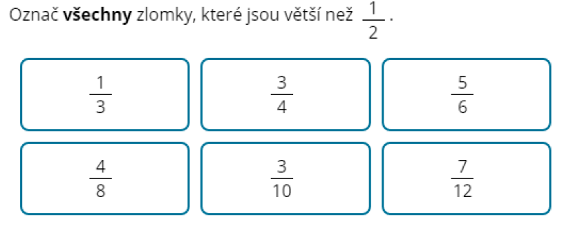
OBLASTI UČIVA, DOVEDNOSTI, UVOLNĚNÉ ÚLOHY
MATEMATIKA
Prokazování znalostí
Vybavení si definic terminologie vlastností čísel jednotek měření geometrických vlastností Rozpoznání čísel, výrazů a tvarů Třídění a uspořádávání čísel a tvarů Počítání Získávání informací Měření
Tematický okruh: ČÍSLA (Zlomky a desetinná čísla)
4
14,3 % | 21 %
Sledované oblasti učiva – srovnání
Notes:
Úloha – toto je celková úspěšnost, všechny odpovědi jsou vyznačeny správně. SVĚT – včetně rozvojových zemí.

Slide 16
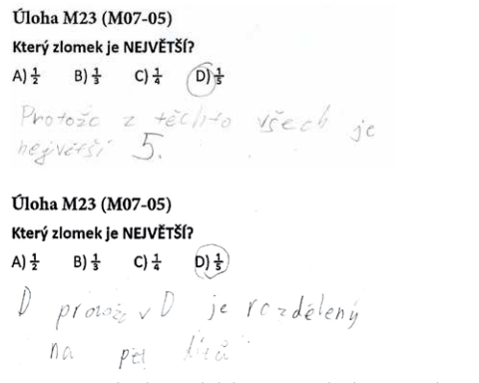
ZLOMKY JAKO JEDNA Z OBTÍŽNÝCH ČÁSTÍ UČIVA

Slide 17
Publikace obsahuje kapitolu, která vysvětluje:
etapy postupného utváření představ pro porozumění zlomkům
návrhy možných úloh pro podporu představ v různých etapách

Slide 18
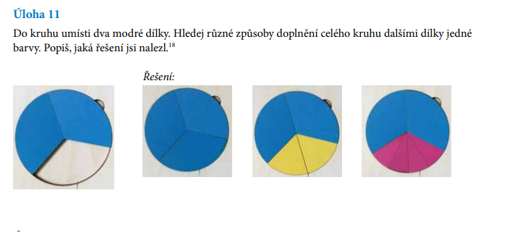
VYUŽÍVÁNÍ RŮZNÝCH MODELŮ ZLOMKŮ PRO PESTROST VÝUKY I PROHLUBOVÁNÍ POROZUMĚNÍ
model kruh, obdélník, úsečka, počet
K publikaci byla připravena i vystřihovací příloha

Slide 19
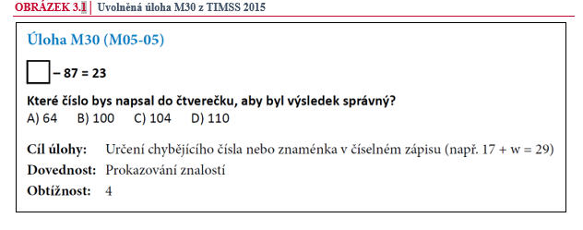
NOVÁ PUBLIKACE – ŘÍJEN 2021 BUDOVÁNÍ POCHOPENÍ ROVNIC
Kapitola Rovnice na 1. stupni ZŠ
pouze 45 % českých žáků zvolilo správnou odpověď D)

Slide 20
Umístění neznámé, v našem případě prázdného čtverečku (rámečku) pro doplnění čísla, tak může představovat jeden z možných gradačních parametrů (ovlivňuje obtížnost úlohy) při přípravě úloh pro řešení těchto typů rovnic.
a) 110 – 87 = □
b) 110 – □ = 23
c) □ – 87 = 23

Slide 21
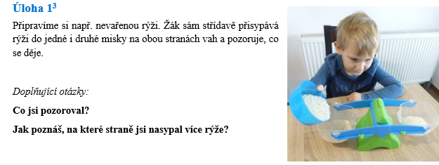
MOŽNOSTI UCHOPOVÁNÍ ROVNIC V SÉMANTICKÉ ROVINĚ
Náměty pro využití miskových vah

Slide 22
PUBLIKACE DÁLE OBSAHUJE
náměty na vlastní výrobu rovnoramenných vah
další inspiraci včetně využití QR kódů

Slide 23
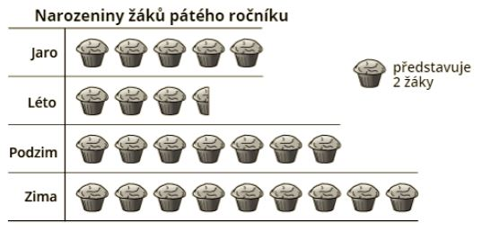
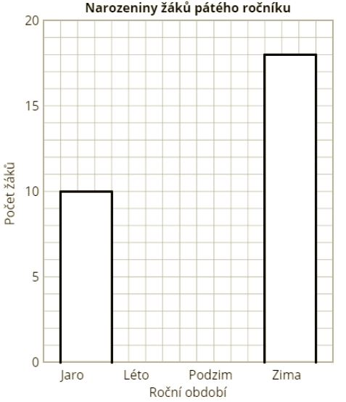
UVOLNĚNÉ ÚLOHY
Cíl úlohy: Uspořádání a znázornění dat v podobě, která pomůže odpovědět na položenou otázku
Dovednost: Používání znalostí
Obtížnost: 3
MATEMATIKA
Úloha M66 (ME05-12) Čtení, interpretace a znázornění dat
Úspěšnost (%) | Celkem | Dívky | Chlapci
Česká republika (2011) | 49,8 | 41,4 | 57,7
Česká republika (2015) | 57,1 | 55,5 | 58,5
Česká republika (2019) | 54,2 | 53,9 | 54,6
Mezinárodní průměr (2019) | 57,1 | 56,9 | 57,3
Tabulka znázorňuje, kolik žáků pátého ročníku slaví narozeniny v každém ročním období.
Dokonči sloupcový diagram.

Slide 24
PROJEKTY JAKO PŘÍLEŽITOST K MEZIPŘEDMĚTOVÝM VZTAHŮM, PRÁCI S DATY A ROZVOJI ČTENÁŘSKÉ GRAMOTNOSTI

Slide 25
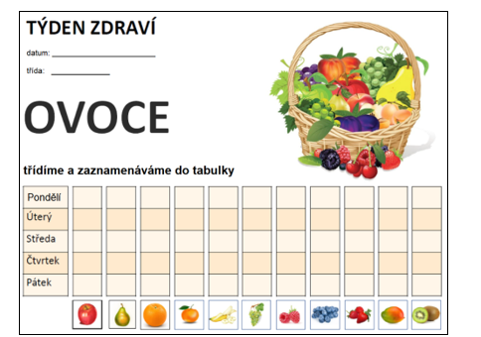
TÝDEN ZDRAVÍ

Slide 26
PODPORA SPOLUPRÁCE S RODINOU
výroky učitelů o realizaci projektu
„Žáky velmi bavilo sbírat účtenky z nákupů, třídit z nich ovoce a zeleninu a poté ve skupinkách počítat, která rodina utratí týdně více či méně za nákupy ovoce a zeleniny.“
„Do projektu se aktivně zapojili i rodiče celé třídy. Dopolední svačinky vždy sestavili z různých druhů ovoce
a zeleniny, které žáci zaznamenávali do grafů a pak vyhodnotili. Tato část projektu žáky nesmírně bavila.“

Slide 27
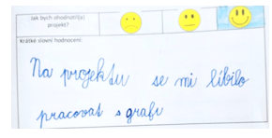
PODPORA MANIPULATIVNÍCH ČINNOSTÍ
„Žáky bavilo, když dělili části ovoce na poloviny a čtvrtiny. Starší chtěli zjistit, jak se to dá dělit dál, takže jsme dělali osminy a šestnáctiny. Následná výroba ovocného salátu udělala žákům radost. Zábavná byla i ochutnávka ovoce a zeleniny.“

Slide 28
PŘÍLEŽITOSTI VZEŠLÉ Z REALIZACE PROJEKTŮ
Žáci potřebují otázky nejen zodpovídat, ale i aktivně tvořit
Čtenářská gramotnost je základ všeho
Formulace zadání umožňuje gradaci obtížnosti
(tématem tvorby otázek se zabývá i Publikace s uvolněnými úlohami z mezinárodního šetření PIRLS 2016 – na webu)
„Nejobtížnější bylo čtení s porozuměním. Musela jsem žáky opakovaně upozorňovat, aby si text znovu přečetli, aby mu porozuměli. Někteří žáci často potřebovali moji pomoc.“
„Nejobtížnější pro žáky bylo, když jsem jim navrhla, aby sami zkusili vytvořit otázky týkající se předložených grafů.“
„Těžké také bylo pochopit otázku u úkolu Denní spotřeba ovoce a zeleniny v zemích EU. Žáci měli potvrdit, či vyvrátit negativně formulované tvrzení „Není pravda, že … ".

Slide 29
Děkuji za pozornost
Ing. Dana Pražáková, Ph.D.
metodik aktivity Spolupráce v projektu Komplexní systém hodnocení
ČESKÁ ŠKOLNÍ INSPEKCE Fráni Šrámka 37, 150 21 Praha 5
dana.prazakova@csicr.cz

